Slide 1



Κυβερνοασφάλεια στις αναδυόμενες τεχνολογίες για το ενεργειακό δίκτυο
CSP007_C_E
Παρουσίαση από:

Slide 2


Slide 3


Κυβερνοασφάλεια στις αναδυόμενες τεχνολογίες για το ενεργειακό δίκτυο – Επισκόπηση μαθήματος
0.
Εισαγωγή και πλαίσιο του μαθήματος
1.
ΘΕΜΑ 1 – Εισαγωγή στην κυβερνοασφάλεια στις αναδυόμενες τεχνολογίες ενέργειας
2.
ΘΕΜΑ 2 – Τεχνικές ανίχνευσης ανωμαλιών
3.
ΘΕΜΑ 3 – Ασφάλεια των αναδυόμενων τεχνολογιών στον τομέα της ενέργειας
4.
ΘΕΜΑ 4 – Ανάλυση δεδομένων για την ασφάλεια στον κυβερνοχώρο στο ενεργειακό δίκτυο
5.
ΘΕΜΑ 5 – Εργαλεία και τεχνικές ασφάλειας για τις αναδυόμενες τεχνολογίες στον τομέα της ενέργειας
6.
Το μέλλον της ασφάλειας των αναδυόμενων τεχνολογιών στα ενεργειακά δίκτυα

Slide 4
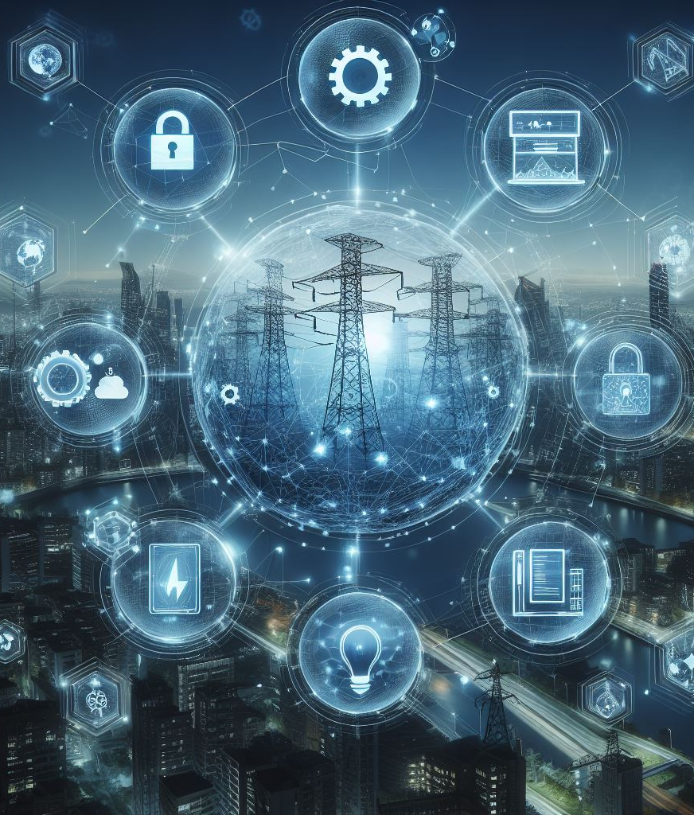
6. Το μέλλον της ασφάλειας των αναδυόμενων τεχνολογιών στα ενεργειακά δίκτυα
Θέμα 6 Επισκόπηση και σκοπός
Αυτό το θέμα εξετάζει:
Πώς εξελίσσονται τεχνολογικά τα ενεργειακά συστήματα
Πώς εξελίσσονται παράλληλα οι κυβερνοαπειλές
Γιατί η μελλοντική ασφάλεια πρέπει να επικεντρωθεί στην ανθεκτικότητα, την πρόβλεψη και την ετοιμότητα
Ο στόχος είναι να μεταβούμε από την αντιδραστική ασφάλεια στον κυβερνοχώρο σε μια στρατηγική προσέγγιση της ασφάλειας.
Notes:
Θέστε το Θέμα 6 ως το αποκορύφωμα του μαθήματος.
Τονίστε ότι αυτό το θέμα:
- Δεν αφορά τόσο συγκεκριμένα εργαλεία
- Αφορά περισσότερο τη νοοτροπία και τη στρατηγική
Εξηγήστε ότι οι μελλοντικές αποφάσεις για την ασφάλεια στον τομέα της ενέργειας:
- Έχουν μακροπρόθεσμες συνέπειες
- Λαμβάνονται υπό συνθήκες αβεβαιότητας

Slide 5
6. Το μέλλον της ασφάλειας των αναδυόμενων τεχνολογιών στα ενεργειακά δίκτυα
Εξέλιξη των ενεργειακών συστημάτων
Πώς αλλάζουν τα ενεργειακά συστήματα
Τα μελλοντικά ενεργειακά συστήματα χαρακτηρίζονται από:
Αυξημένο ψηφιακό έλεγχο και αυτοματοποίηση
Υψηλή διείσδυση ανανεώσιμων και κατανεμημένων ενεργειακών πόρων
Μεγαλύτερη εξάρτηση από δεδομένα, αναλύσεις και τεχνητή νοημοσύνη
Στενότερη σύζευξη με άλλους τομείς (κινητικότητα, έξυπνες πόλεις, βιομηχανία)
Αυτές οι αλλαγές αναδιαμορφώνουν ριζικά το τοπίο της ασφάλειας.
Notes:
Εξηγήστε ότι τα ενεργειακά συστήματα δεν είναι πλέον απομονωμένες υποδομές.
Τονίστε τις αλληλεξαρτήσεις:
- Ενέργεια ↔ μεταφορές
- Ενέργεια ↔ επικοινωνίες
Επισημάνετε ότι οι βλάβες μπορεί να έχουν αλυσιδωτές επιπτώσεις σε όλους τους τομείς.

Slide 6
6. Το μέλλον της ασφάλειας των αναδυόμενων τεχνολογιών στα ενεργειακά δίκτυα
Αυξανόμενη αυτονομία και έλεγχος τεχνητής νοημοσύνης
Από συστήματα ελεγχόμενα από τον άνθρωπο σε συστήματα που βασίζονται σε αλγόριθμους
Τα ενεργειακά συστήματα βασίζονται όλο και περισσότερο σε:
Αυτοματοποιημένους βρόχους ελέγχου
Βελτιστοποίηση και πρόβλεψη με βάση την τεχνητή νοημοσύνη
Αυτόνομη λήψη αποφάσεων στην άκρη
Αυτό μειώνει τον χρόνο αντίδρασης, αλλά αυξάνει την εξάρτηση από την αλγοριθμική ορθότητα και ακεραιότητα.
Notes:
Εξηγήστε γιατί είναι απαραίτητη η αυτονομία (ταχύτητα, πολυπλοκότητα).
Επισημάνετε τους νέους κινδύνους:
- Απώλεια ανθρώπινης εποπτείας
- Αλυσιδωτά αλγοριθμικά σφάλματα
Συνδέστε το θέμα με τα θέματα ασφάλειας της τεχνητής νοημοσύνης από το Θέμα 3.

Slide 7
6. Το μέλλον της ασφάλειας των αναδυόμενων τεχνολογιών στα ενεργειακά δίκτυα
Αποκέντρωση και προμηθευτές-καταναλωτές
Ένα πιο κατανεμημένο και συμμετοχικό δίκτυο
Τα σύγχρονα ενεργειακά συστήματα περιλαμβάνουν:
Εκατομμύρια μικρούς παραγωγούς (ηλιακή ενέργεια, αποθήκευση)
Προκαταναλωτές που ενεργούν ως καταναλωτές και προμηθευτές
Ομότιμες και τοπικές αγορές ενέργειας
Η αποκέντρωση διευρύνει την επιφάνεια επίθεσης και περιπλέκει τη διακυβέρνηση.
Notes:
Εξηγήστε γιατί η αποκέντρωση είναι καλή για την ανθεκτικότητα και επικίνδυνη για την ασφάλεια.
Επισημάνετε:
- Ετερογενής ιδιοκτησία
- Ανόμοια ωριμότητα ασφάλειας
Τονίστε τις προκλήσεις συντονισμού.

Slide 8
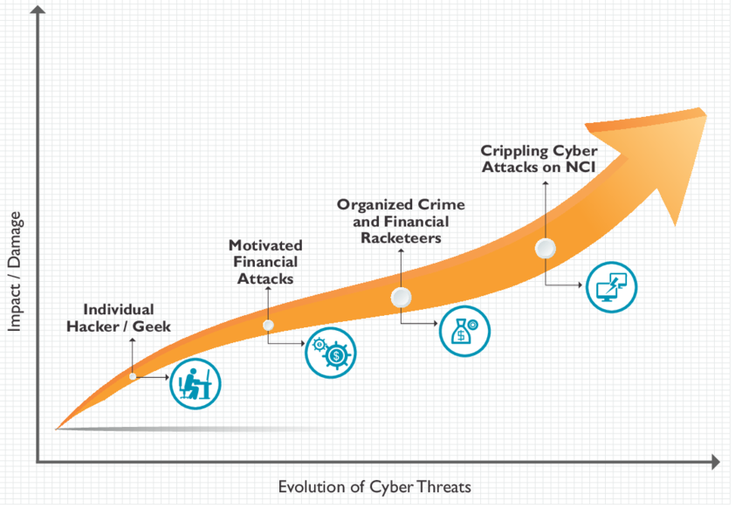
6. Το μέλλον της ασφάλειας των αναδυόμενων τεχνολογιών στα ενεργειακά δίκτυα
Το τοπίο των αναδυόμενων κυβερνοαπειλών
Πώς εξελίσσονται οι απειλές
Οι μελλοντικές κυβερνοαπειλές αναμένεται να είναι:
Πιο κρυφές και επίμονες
Καλύτερα συντονισμένες και πολυεπίπεδες
Στοχευμένες σε συστημικές αδυναμίες και όχι σε μεμονωμένα περιουσιακά στοιχεία
Οι επιτιθέμενοι εκμεταλλεύονται όλο και περισσότερο την πολυπλοκότητα και την αλληλεξάρτηση.
Notes:
Τονίστε ότι οι μελλοντικές επιθέσεις ενδέχεται να μην μοιάζουν με «επιθέσεις».
Εξηγήστε τις στρατηγικές αργής εξέλιξης και χαμηλού θορύβου.
Συνδέστε τις ανάγκες ανίχνευσης ανωμαλιών και συσχετισμού.

Slide 9
6. Το μέλλον της ασφάλειας των αναδυόμενων τεχνολογιών στα ενεργειακά δίκτυα
Επιθέσεις με τεχνητή νοημοσύνη και αυτοματοποιημένες επιθέσεις
Οι επιτιθέμενοι χρησιμοποιούν επίσης τεχνητή νοημοσύνη
Η τεχνητή νοημοσύνη μπορεί να χρησιμοποιηθεί από τους επιτιθέμενους για:
Αυτοματοποιήσουν την αναγνώριση και την εκμετάλλευση
Προσαρμόζουν δυναμικά τις επιθέσεις
Δημιουργούν πειστικές απάτες ηλεκτρονικού ψαρέματος και κοινωνικής μηχανικής
Αυτό δημιουργεί έναν αγώνα εξοπλισμών μεταξύ υπερασπιστών και επιτιθέμενων.
Notes:
Τονίστε τη συμμετρία: οι υπερασπιστές δεν είναι οι μόνοι που χρησιμοποιούν τεχνητή νοημοσύνη.
Εξηγήστε γιατί η αυτοματοποίηση αυξάνει την ταχύτητα και την κλίμακα των επιθέσεων.
Επισημάνετε την ανάγκη για αμυντικές στρατηγικές που λαμβάνουν υπόψη την τεχνητή νοημοσύνη.

Slide 10
6. Το μέλλον της ασφάλειας των αναδυόμενων τεχνολογιών στα ενεργειακά δίκτυα
Κίνδυνοι στην αλυσίδα εφοδιασμού και από τρίτους
Ασφάλεια πέρα από τα όρια των οργανισμών
Τα ενεργειακά συστήματα εξαρτώνται από:
Προμηθευτές υλικού
Τους προμηθευτές λογισμικού
Πάροχοι υπηρεσιών και cloud
Ένας μόνο προμηθευτής που έχει υποστεί παραβίαση μπορεί να επηρεάσει ταυτόχρονα πολλές οργανώσεις.
Notes:
Εξηγήστε γιατί οι επιθέσεις στην αλυσίδα εφοδιασμού είναι δύσκολο να εντοπιστούν.
Δώστε έμφαση στις μακρές αλυσίδες εμπιστοσύνης.
Συνδέστε τις αποφάσεις προμηθειών και διακυβέρνησης.

Slide 11
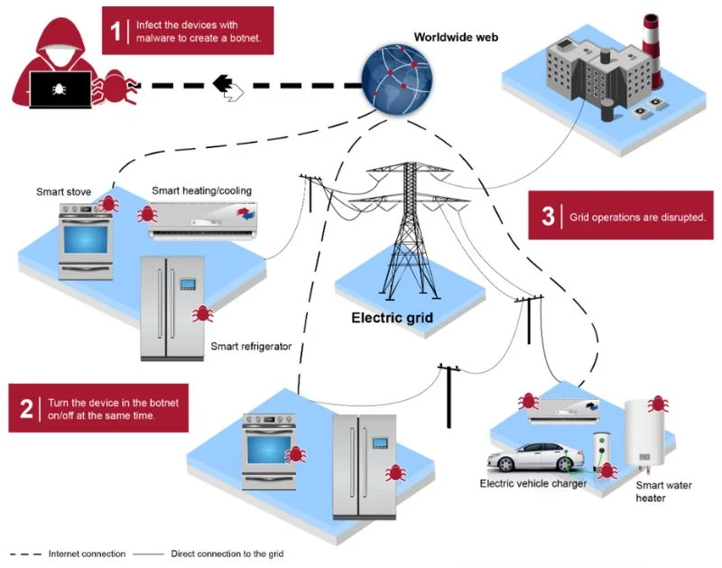
6. Το μέλλον της ασφάλειας των αναδυόμενων τεχνολογιών στα ενεργειακά δίκτυα
Σύγκλιση κυβερνοφυσικών επιθέσεων
Όταν οι κυβερνοεπιθέσεις προκαλούν φυσικές επιπτώσεις
Οι κυβερνοφυσικές επιθέσεις μπορούν:
Διαταράξουν την παροχή ηλεκτρικού ρεύματος
Να προκαλέσουν ζημιά στον εξοπλισμό
Να θέσουν σε κίνδυνο την ανθρώπινη ασφάλεια
Οι μελλοντικές επιθέσεις θα θολώνουν όλο και περισσότερο τα όρια μεταξύ του κυβερνοχώρου και του φυσικού κόσμου.
Notes:
Τονίστε ότι η κυβερνοασφάλεια στον τομέα της ενέργειας είναι άρρηκτα συνδεδεμένη με την ασφάλεια.
Εξηγήστε γιατί η εκτίμηση των επιπτώσεων πρέπει να λαμβάνει υπόψη τις φυσικές συνέπειες.
Αποφύγετε τον εντυπωσιασμό και εστιάστε στην ανάλυση των κινδύνων.

Slide 12
6. Το μέλλον της ασφάλειας των αναδυόμενων τεχνολογιών στα ενεργειακά δίκτυα
Από την περιμετρική ασφάλεια στο μοντέλο Zero Trust
Γιατί αποτυγχάνουν τα παραδοσιακά μοντέλα ασφάλειας
Η κλασική ασφάλεια που βασίζεται στην περίμετρο προϋποθέτει:
Σαφή διαχωρισμό μεταξύ εσωτερικού και εξωτερικού
Αξιόπιστα εσωτερικά δίκτυα
Τα σύγχρονα ενεργειακά συστήματα απαιτούν:
Συνεχή επαλήθευση
Ισχυρή ταυτότητα παντού
Ελάχιστη σιωπηρή εμπιστοσύνη
Αυτή η αλλαγή αποτυπώνεται στις αρχές του Zero Trust.
Notes:
Εξηγήστε γιατί τα όρια εξαφανίζονται στα κατανεμημένα συστήματα.
Δώστε έμφαση στην ασφάλεια που επικεντρώνεται στην ταυτότητα.
Αποφύγετε τις λεπτομέρειες της αρχιτεκτονικής και εστιάστε στη φιλοσοφία.

Slide 13
6. Το μέλλον της ασφάλειας των αναδυόμενων τεχνολογιών στα ενεργειακά δίκτυα
Ανθεκτικότητα και ανεκτικότητα σε σφάλματα
Η ασφάλεια αφορά και την ανάκαμψη
Οι μελλοντικές στρατηγικές ασφάλειας δίνουν προτεραιότητα:
Απορρόφηση επιθέσεων χωρίς κατάρρευση
Διατήρηση βασικών λειτουργιών
Γρήγορη και ασφαλή ανάκαμψη
Η ανθεκτικότητα αποδέχεται ότι ορισμένες αποτυχίες είναι αναπόφευκτες.
Notes:
Εξηγήστε τη διαφορά μεταξύ πρόληψης και ανθεκτικότητας.
Χρησιμοποιήστε αναλογίες (ανεκτικότητα σφαλμάτων στη μηχανική).
Τονίστε τη σημασία για τις κρίσιμες υποδομές.

Slide 14
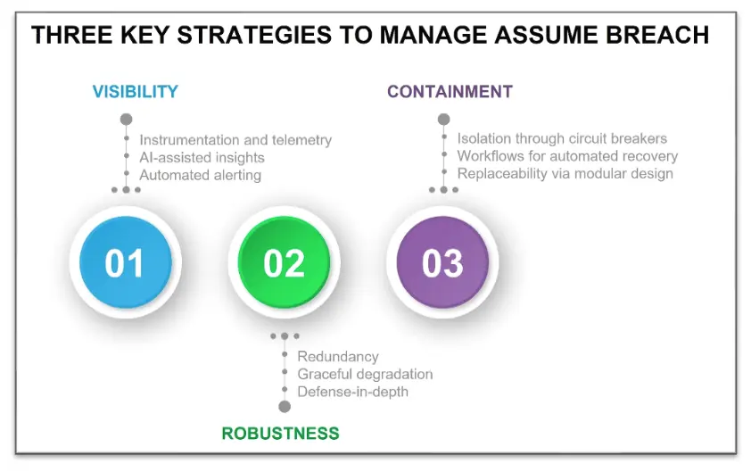
6. Το μέλλον της ασφάλειας των αναδυόμενων τεχνολογιών στα ενεργειακά δίκτυα
Η νοοτροπία «υποθέτω παραβίαση»
Σχεδιασμός για αποτυχία, όχι για τελειότητα
Η νοοτροπία «υποθέτω παραβίαση» σημαίνει:
Αποδοχή του γεγονότος ότι οι άμυνες μπορεί να αποτύχουν
Σχεδιασμός συστημάτων για τον περιορισμό των ζημιών
Γρήγορη ανίχνευση και αντίδραση
Αυτή η νοοτροπία οδηγεί σε πιο ρεαλιστικές αρχιτεκτονικές ασφάλειας.
Notes:
Τονίστε την ψυχολογική αλλαγή.
Εξηγήστε γιατί η τάση για αισιοδοξία είναι επικίνδυνη.
Συνδέστε το με την πολυεπίπεδη άμυνα και την παρακολούθηση.

Slide 15
6. Το μέλλον της ασφάλειας των αναδυόμενων τεχνολογιών στα ενεργειακά δίκτυα
Ανθρώπινοι και οργανωτικοί παράγοντες
Οι άνθρωποι παραμένουν στο επίκεντρο της ασφάλειας
Η μελλοντική ασφάλεια στον τομέα της ενέργειας εξαρτάται από:
Εξειδικευμένους επαγγελματίες
Σαφείς ρόλους και αρμοδιότητες
Αποτελεσματική επικοινωνία σε συνθήκες πίεσης
Την κουλτούρα ασφάλειας των οργανισμών
Η τεχνολογία δεν μπορεί να αντισταθμίσει την αδύναμη διακυβέρνηση.
Notes:
Τονίστε τη σημασία της ανθρώπινης λήψης αποφάσεων υπό πίεση.
Δώστε έμφαση στην εκπαίδευση και τις ασκήσεις.
Συνδέστε το με την ηθική και την υπευθυνότητα.

Slide 16
6. Το μέλλον της ασφάλειας των αναδυόμενων τεχνολογιών στα ενεργειακά δίκτυα
Δεξιότητες, εκπαίδευση και διακυβέρνηση
Προετοιμασία των οργανισμών για το μέλλον
Οι βασικές απαιτήσεις περιλαμβάνουν:
Συνεχής ανάπτυξη δεξιοτήτων
Διαθεματική εμπειρογνωμοσύνη (ενέργεια + κυβερνοχώρος) Σαφής διακυβέρνηση και διαδρομές κλιμάκωσης
Η ωριμότητα της ασφάλειας είναι οργανωτική και όχι καθαρά τεχνική.
Notes:
Δώστε έμφαση στις μακροπρόθεσμες επενδύσεις σε ανθρώπινο δυναμικό.
Εξηγήστε τη διακυβέρνηση ως καταλύτη και όχι ως γραφειοκρατία.
Συνδέστε το με τη σημασία του ECSF.

Slide 17
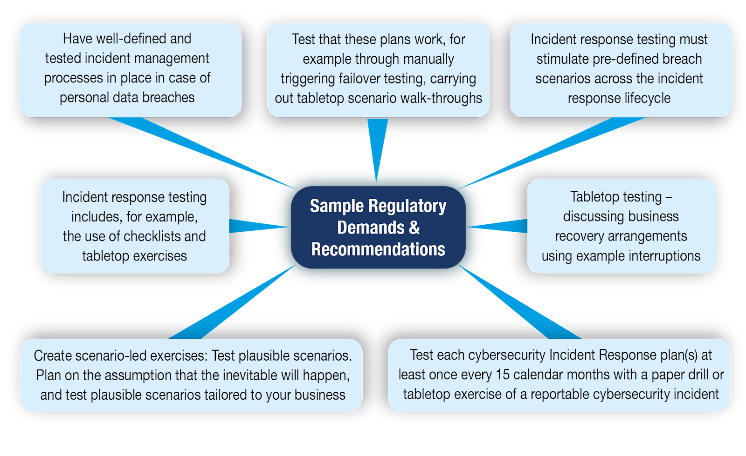
6. Το μέλλον της ασφάλειας των αναδυόμενων τεχνολογιών στα ενεργειακά δίκτυα
Ετοιμότητα και ασκήσεις στον κυβερνοχώρο
Εξάσκηση για πραγματικά περιστατικά
Οι δραστηριότητες ετοιμότητας περιλαμβάνουν:
Ασκήσεις προσομοίωσης
Τεχνικές προσομοιώσεις
Διαοργανωσιακές ασκήσεις
Οι ασκήσεις αποκαλύπτουν τις αδυναμίες πριν το κάνουν οι επιτιθέμενοι.
Notes:
Δώστε έμφαση στην αξία της μάθησης και όχι στην επίπληξη.
Εξηγήστε γιατί οι ασκήσεις βελτιώνουν τον συντονισμό.
Συνδέστε το με την ετοιμότητα ανταπόκρισης σε περιστατικά.

Slide 18
6. Το μέλλον της ασφάλειας των αναδυόμενων τεχνολογιών στα ενεργειακά δίκτυα
Έρευνα, ρύθμιση και καινοτομία
Διαμορφώνοντας το μελλοντικό τοπίο της ασφάλειας
Η μελλοντική ασφάλεια εξαρτάται από:
Εφαρμοσμένη έρευνα και πιλοτικά προγράμματα
Τη ρύθμιση που εξελίσσεται μαζί με την τεχνολογία
Τη συνεργασία μεταξύ ακαδημαϊκών, βιομηχανίας και υπευθύνων χάραξης πολιτικής
Η καινοτομία πρέπει να είναι σχεδιασμένη με γνώμονα την ασφάλεια.
Notes:
Εξηγήστε ότι η νομοθεσία συχνά υστερεί σε σχέση με την τεχνολογία.
Τονίστε τον ρόλο των ερευνητικών έργων και των δοκιμαστικών πλατφορμών.
Ενθαρρύνετε την προληπτική ασφάλεια από το στάδιο του σχεδιασμού.

Slide 19
6. Το μέλλον της ασφάλειας των αναδυόμενων τεχνολογιών στα ενεργειακά δίκτυα
Σύνοψη του μαθήματος
Σύνδεση όλων των θεμάτων
Κατά τη διάρκεια του μαθήματος, είδαμε ότι:
Η ανίχνευση, η προστασία, τα δεδομένα, τα εργαλεία και η στρατηγική είναι αλληλεξαρτώμενα
Η ασφάλεια στον κυβερνοχώρο στον τομέα της ενέργειας είναι κυβερνοφυσική και κοινωνικοτεχνική
Οι αποφάσεις σχετικά με την ασφάλεια συνεπάγονται συμβιβασμούς, όχι απόλυτα
Notes:
Βοηθήστε τους μαθητές να δουν τη συνολική εικόνα.
Ενθαρρύνετε τον αναστοχασμό:
Ποιοι κίνδυνοι είναι τεχνικοί;
Ποιοι είναι οργανωτικοί;

Slide 20
6. Το μέλλον της ασφάλειας των αναδυόμενων τεχνολογιών στα ενεργειακά δίκτυα
Τελική σύνοψη και συζήτηση
Τελικές σκέψεις
Η ασφάλεια στον τομέα της ενέργειας δεν αφορά:
Την εξάλειψη όλων των κινδύνων
Αφορά:
Την κατανόηση των συστημάτων
Τη διαχείριση της αβεβαιότητας
Την κατασκευή ανθεκτικών και αξιόπιστων ενεργειακών υποδομών
Συζήτηση
Ποια θεωρείτε ότι είναι η μεγαλύτερη πρόκληση για την ασφάλεια στο μέλλον;
Notes:
Τελειώστε με μια ανοιχτή, στοχαστική παρατήρηση.
Ενθαρρύνετε τη συζήτηση και την κριτική σκέψη.
Ενισχύστε το κεντρικό μήνυμα του μαθήματος:
- «Η καλή κυβερνοασφάλεια καθιστά δυνατή την ενεργειακή μετάβαση».

Slide 21

Ευχαριστώ

